Slide 1
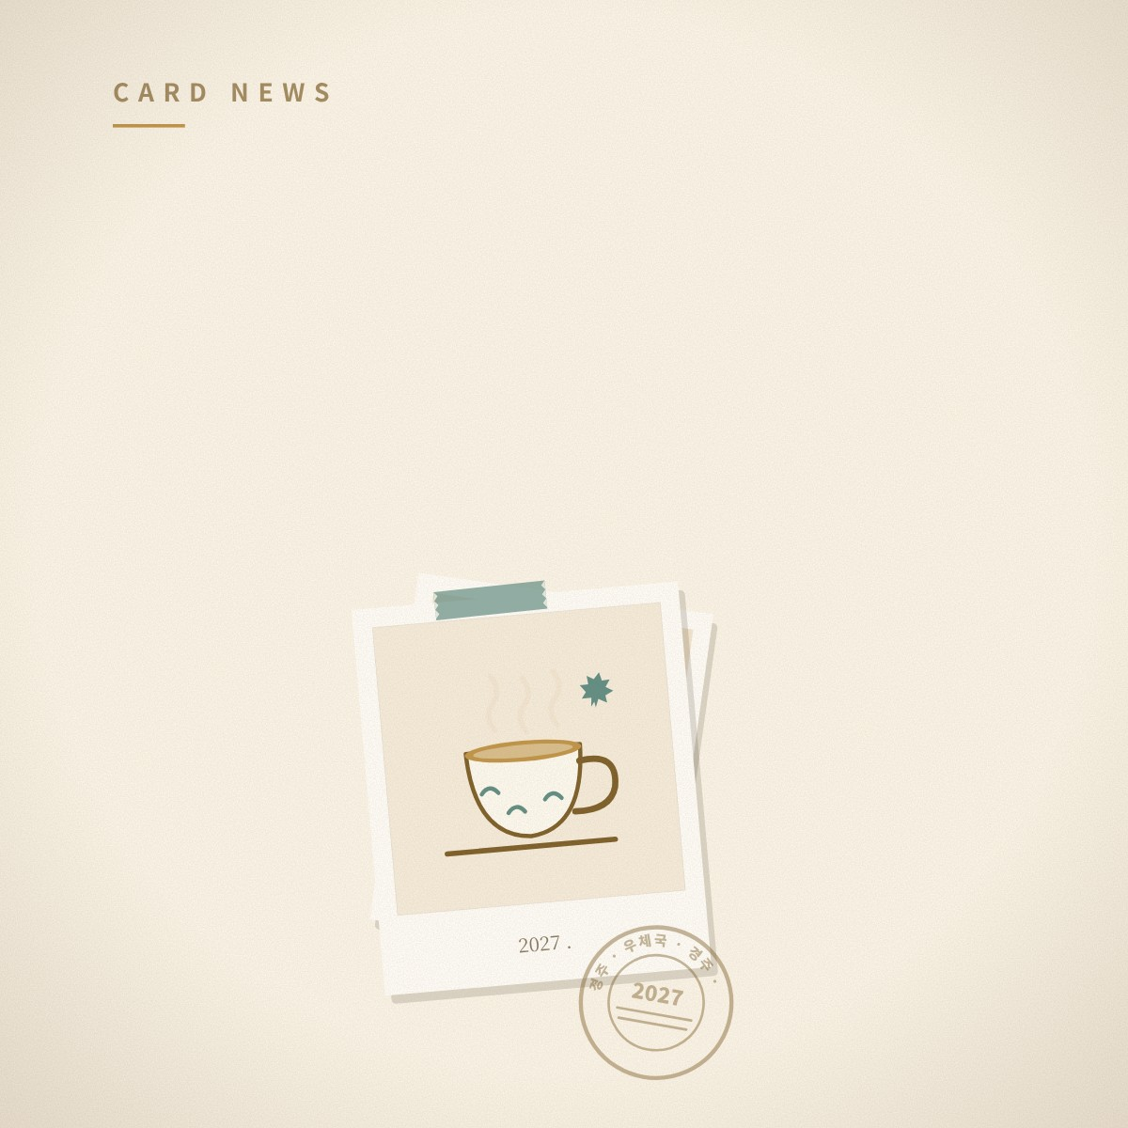
쉬는 것도 일정에 넣으세요
옆으로 넘겨 보세요 →
오늘의 한마디 · 카드뉴스

Slide 2
점심은 거르지 마세요
01
바빠도 한 끼는 앉아서 먹어요. 오후가 달라져요.
1 / 5

Slide 3
전화 한 통 걸어 보세요
02
문자보다 목소리가 먼저 떠오르는 사람이 있다면 지금 걸어 보세요.
2 / 5

Slide 4
메모 한 장 남기기
03
생각났을 때 적어 두면 다음 주의 내가 고마워해요.
3 / 5

Slide 5
퇴근길 한 정거장 걷기
04
한 정거장 먼저 내려 걸으면 머리가 정리돼요.
4 / 5

Slide 6
오늘은 일찍 자기
05
미룬 일은 내일 해도 돼요. 오늘은 불을 일찍 끄세요.
5 / 5

Slide 7
저장해 두고 필요할 때 꺼내 보세요
마음에 들면 공유해 주세요
이름 · 연락처를 입력하세요

